Slide 1
K.1 Pemrograman Dasar
Flowchart

Slide 2
Flowchart
Bagan-bagan yang mempunyai arus yang menggambarkan langkah-langkah penyelesaian suatu masalah.
Merupakan cara penyajian dari suatu algoritma.

Slide 3
Ada 2 macam Flowchart
System Flowchart : urutan proses dalam system dengan menunjukkan alat media input, output serta jenis media penyimpanan dalam proses pengolahan data.
Program Flowchart : urutan instruksi yang digambarkan dengan symbol tertentu untuk memecahkan masalah dalam suatu program.

Slide 4
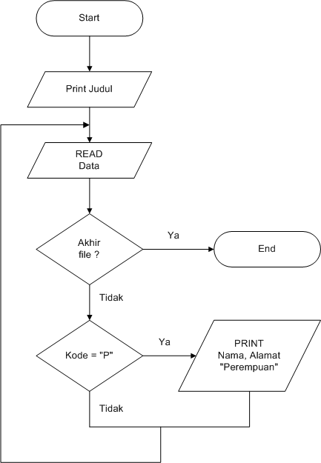
Contoh Program Flowchart
Mecetak Kertas

Slide 5
Simbol-simbol Flowchart
Flow Direction Symbols (Simbol penghubung alur)
Processing Symbols (Simbol proses).
Input-output Symbols (Simbol input-output)

Slide 6
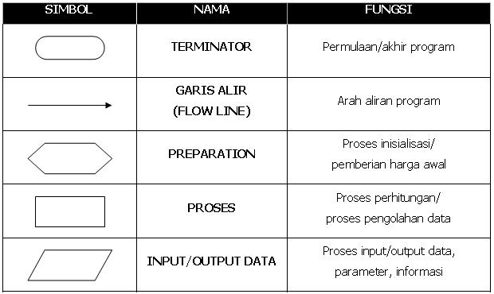

Slide 7
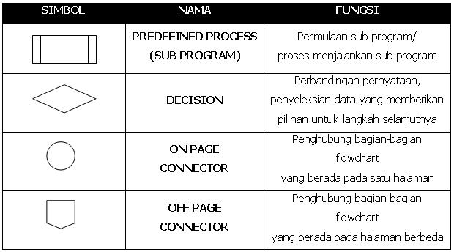

Slide 8
Pembuatan Flowchart
Tidak ada kaidah yang baku.
Flowchart = gambaran hasil analisa suatu masalah
Flowchart dapat bervariasi antara satu pemrogram dengan pemrogram lainnya.
Secara garis besar ada 3 bagian utama:
– Input
– Proses
– Output

Slide 9
Pembuatan Flowchart – cont.
Hindari pengulangan proses yang tidak
perlu dan logika yang berbelit sehingga
jalannya proses menjadi singkat.
Jalannya proses digambarkan dari atas
ke bawah dan diberikan tanda panah
untuk memperjelas.
Sebuah flowchart diawali dari satu titik
START dan diakhiri dengan END.

Slide 10
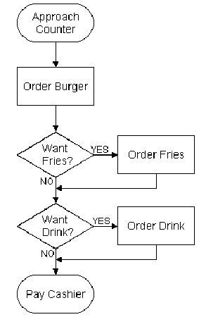
Contoh 1

Slide 11
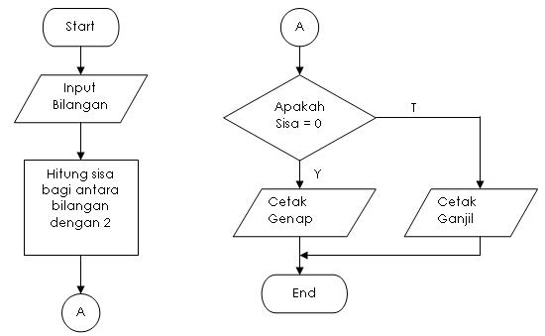
Contoh 2

Slide 12
Tugas Diskusi
1. Buatlah algoritma untuk menghitung luas dan keliling
lingkaran. Dengan masukan berupa jari-jari.
2. Buatlah flowchart dari algoritma pada soal no 1 diatas.
3. Buatlah algoritma untuk mengecek bilangan di antara 2 bilangan masukan, apakah sama ataukah lebih besar salah satunya, dan tampilkan hasilnya.
4. Buatlah flowchart dari algoritma pada soal no 3 diatas.

